Slide 1


数学建模
综合评价方法
综合评价方法

Slide 2

数学建模
综合评价方法
1 综合评价的基本概念
2 综合评价的一般方法
3 动态加权综合评价法
4 长江水质的综合评价问题
综合评价方法

Slide 3
一、什么是综合评价问题
历年竞赛题
（1）CUMCM1993-B:足球队排名问题；
（2）CUMCM2001-B:公交车调度问题；
（3）CUMCM2002-B:彩票中的数学问题；
（4）CUMCM2004-D:公务员招聘问题；
（5）CUMCM2005-A:长江水质的评价和预测问题；
（6）CUMCM2005-C:雨量预报方法评价问题；
（7）CUMCM2006-B:艾滋病疗法评价与预测问题；
（8）CUMCM2007-C:手机“套餐”优惠几何问题；
（9）CUMCM2008-B:高教学费标准探讨问题；
（10）CUMCM2008-D:NBA赛程的分析与评价问题；
（11）CUMCM2009-D:会议筹备问题。

Slide 4
综合评价的目的
综合评价一般表现为以下几类问题：
ａ。分类——对所研究对象的全部个体进行分类，但不同于复合分组(重叠分组：工业企业按经营组织形式和规模大小同时进行分组 )；
ｂ。比较、排序（直接对全部评价单位排序，或在分类基础上对各小类按优劣排序）；
ｃ。考察某一综合目标的整体实现程度（对某一事物作出整体评价）。如小康目标的实现程度、现代化的实现程度。当然必须有参考系。

Slide 5



综合评价方法
1 综合评价的基本概念
１)问题的提出
【例】某班要在5个学生中评选出一名班干部。评选的标准是：
姓名 | 指标 | 指标权重 | 各指标得分 | 综合得分
 | 学习成绩 | 1/3
 | 品德 | 1/3
 | 健康 | 1/3
综合评价方法

Slide 6
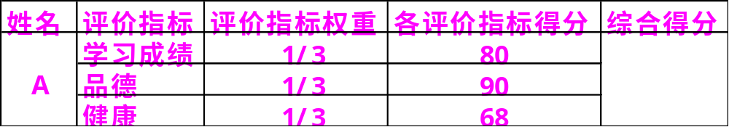
综合评价方法
1 综合评价的基本概念
下面是2位老师和3位学生对学生A、B、C、D、E的评价得分，其中之一为：
评选结果哪个学生当班干部呢？也即如何确定当班干部的综合得分？
综合评价方法

Slide 7
综合评价方法
1 综合评价的基本概念
2).综合评价问题的五个要素
综合评价问题的五个要素分别为：评价者、被评价对象、评价指标、权重系数、综合评价模型。
（1）评价者
评价者是直接参与评价的人，某一个人，或一个团体。对于评价目的选择、评价指标体系确定、评价模型的建立和权重系数的确定都与评价者有关。
综合评价方法

Slide 8
综合评价方法
1 综合评价的基本概念
2.综合评价问题的五个要素
（2）被评价对象
被评价对象就是综合评价问题中所研究的对象，或称为系统。
通常情况下，在一个问题中被评价对象是属于同一类的，且个数要大于1，不妨假设一个综合评价问题中有n个被评价对象（或系统），分别记为S₁ , S₂ ,…, S_{n}(n>1).
综合评价方法

Slide 9
综合评价方法
.1 综合评价的基本概念
2).综合评价问题的五个要素
（3）评价指标
评价指标是被评价对象的特征或属性的反映。每一项指标都是从不同的侧面刻画评价对象所具有某种特征大小的一个度量。
多个评价指标构成指标体系。不妨设共有m个评价指标，用向量表示为x=(x₁ , x₂ ,…, x_{m})^{T}。
构建评价指标体系的原则：系统性、科学性、可比性、可测性（即可观测性）和独立性。
综合评价方法

Slide 10
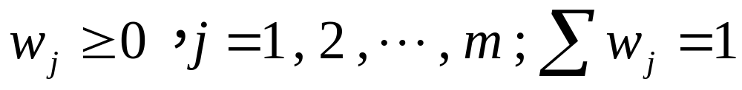
综合评价方法
.1 综合评价的基本概念
2.综合评价问题的五个要素
（4）权重系数
针对某种评价目的，各评价指标之间的相对重要性是不同的，这种相对重要性的大小用权重系数来刻画。如果用w_{j}来表示评价指标x_{j}的权重系数，则应有
m个评价指标的权重做成向量w=(w₁ , w₂ , …, w_{m})^{T}称为权重向量。
综合评价方法

Slide 11
综合评价方法
.1 综合评价的基本概念
2.综合评价问题的五个要素
（5）综合评价函数（模型）
我们用评价指标向量x和指标权重向量w构造被评价对象的综合评价函数f(w,x)作为综合评价的依据，得到综合评价结果。
如果已知n个被评价对象中第i个被评价对象的指标向量的观测值为x^{(i)}=(x_{i1} , x_{i2} ,…, x_{im})^{T} (i=1 , 2 ,…, n)，则第i个被评价对象的综合评价值为y_{i}=f(w , x^{(i)}) (i=1 , 2 ,…, n) 。
根据y_{i}值的大小将n个被评价对象进行排序或分类，即得综合评价结果。
综合评价方法

Slide 12

综合评价方法
1 综合评价的基本概念
3). 综合评价的一般步骤与流程
综合评价的一般步骤是：
（1）明确评价目的，确定被评价对象；
（2）建立评价指标体系；
（3）确定权重系数；
（4）构造综合评价模型；
（5）计算综合评价值,并给出评价结果。
综合评价方法

Slide 13
综合评价方法
2 综合评价的一般方法
１).评价指标体系的建立
（1）专家调研法
评价者根据综合评价的目的和被评价对象的特点，可以向若干名专家咨询和征求意见进行调研，对专家们的意见进行统计处理，将意见相对趋于集中的指标作为最后实际评价指标体系。
（2）最小均方差法
先多设置一些指标，在正式评价之前进行部分预评价，计算各指标值的均值与方差。
综合评价方法

Slide 14
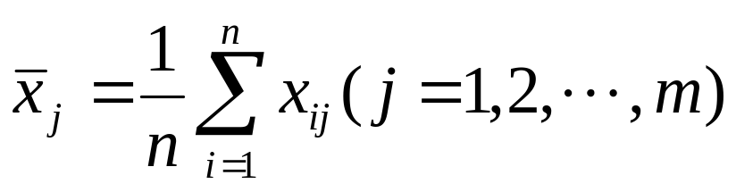
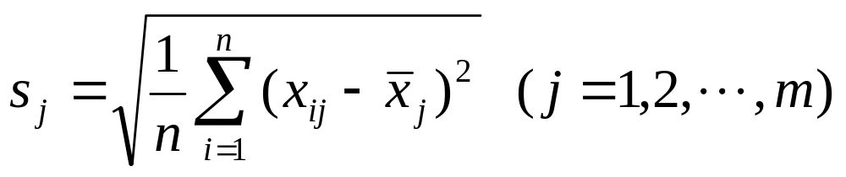
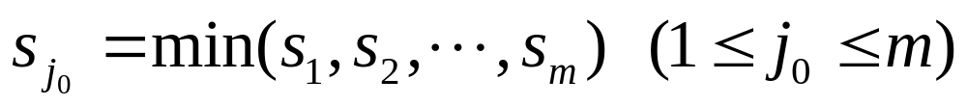
综合评价方法
2 综合评价的一般方法
１).评价指标体系的建立
令
令
如果s_{j0}≈0，则可将第j0个指标x_{j0}删除掉。
类似地，还有极小极大离差法和相关系数法等。
综合评价方法

Slide 15
综合评价方法
2 综合评价的一般方法
２).综合评价指标的预处理方法
（1）评价指标的类型
实际中的评价指标可能有“极大型”、“极小型”、“中间型”和“区间型”等类型。
①极大型指标是取值越大越好的指标；
②极小型指标是取值越小越好的指标；
③中间型指标是取值既不要太大，也不要太小为好，即取适当的中间值为最好;
④区间型指标是取值最好是落在某一个确定的区间内为最好。
综合评价方法

Slide 16
综合评价方法
2 综合评价的一般方法
２）.综合评价指标的预处理方法
（2）评价指标的一致化
若评价指标体系中既有极大型指标、极小型指标，又有居中型指标或区间型指标，但在计算综合评价结果之前并没有对评价指标进行指标类型的一致化处理，那么经过综合评价函数计算得到的综合评价数值是越大越好、或是越小越好、或是越居中越好就没有评判的标准。因此，在进行综合评价之前，需对评价指标作类型的一致化处理。
综合评价方法

Slide 17
综合评价方法
2 综合评价的一般方法
２）.综合评价指标的预处理方法
（2）评价指标的一致化
通常采用评价指标类型的一致化方法是将极小型指标、居中型指标、区间型指标转化为极大型指标。当然也可将极大型指标、居中型指标、区间型指标转化为极小型指标。
①极小型指标的极大化
对极小型指标x，令x′=1/x,或x′=M-x,其中M为x可能的最大值，则x′为极大化指标。
综合评价方法

Slide 18
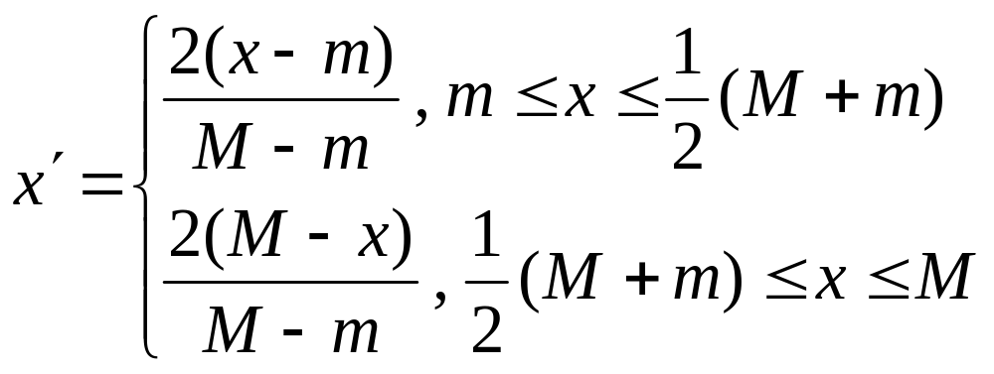
综合评价方法
2 综合评价的一般方法
（2）评价指标的一致化
②中间型指标的极大化
对中间型指标x，令
其中，M和m分别为x的最大值和最小值，则x′为极大化指标。
综合评价方法

Slide 19
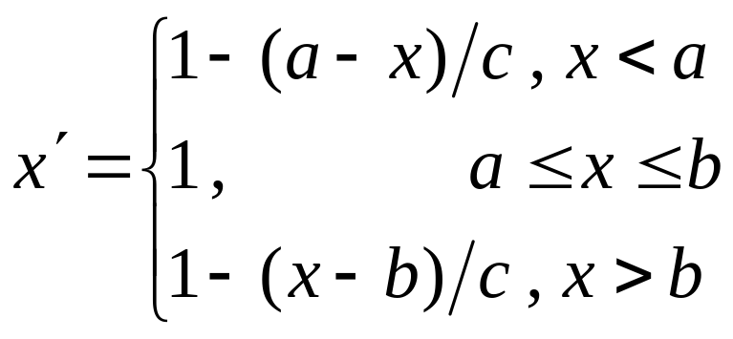
综合评价方法
2 综合评价的一般方法
（2）评价指标的一致化
③区间型指标的极大化
对区间型指标x，令
其中[a , b]为x的最佳稳定区间，c=max{a-m , M-b}，则x′为极大化指标。
综合评价方法

Slide 20
综合评价方法
2 综合评价的一般方法
２）.综合评价指标的预处理方法
（3）数据指标的无量纲化(标准化)处理
在实际数据指标之间，往往存在着不可公度性，如有的指标数值过大，有的则过小，会使综合指标发生“大数吃小数”的现象，从而导致结果的不合理。所以需要对指标数据进行标准化。
常用的无量纲化(标准化)处理方法有：标准差法、极值差法和功效系数法等。
可公度性：是指如果两个量是可合并计算，那么它们可以被用同一个单位来衡量。
综合评价方法

Slide 21
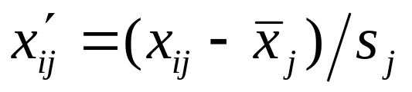
综合评价方法
2 综合评价的一般方法
（3）数据指标的无量纲化(标准化)处理
假设有m个指标x₁ , x₂ , …, x_{m}，不妨设已做了类型的一致化，并有n组样本观测值：x_{ij}(i=1 , 2 ,…, n ; j=1 , 2 ,…, m)
①标准差方法
令
显然x_{ij}′的均值和均方差分别为0和1，x_{ij}′是无量纲的，称之为的标准观测值。
综合评价方法

Slide 22
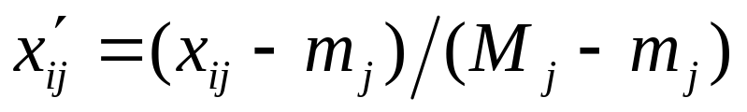
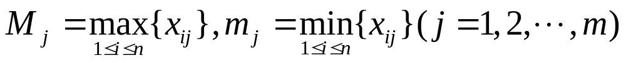
综合评价方法
2 综合评价的一般方法
（3）数据指标的无量纲化(标准化)处理
②极值差方法
令
其中，
则x_{ij}′∈[0 , 1]是无量纲的。
综合评价方法

Slide 23
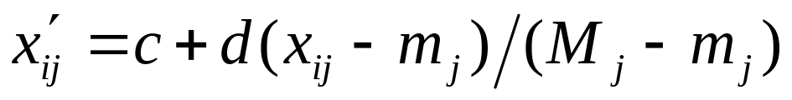
综合评价方法
2 综合评价的一般方法
（3）数据指标的无量纲化(标准化)处理
③功效系数方法
令
其中，
c和d均为确定的常数。c表示“平移量”，d表示“旋转量”，即表示“放大”或“缩小”倍数。则x_{ij}′∈[c , c+d].
综合评价方法

Slide 24
综合评价方法
2 综合评价的一般方法
3）.评价指标权重系数的确定方法
主观赋权法是以用于构建权数的原始数据来自于评价者对所研究对象各个指标的主观判断, 它主要包括: 估价权数中的德尔菲法、两两比较互补和互反式评分法、层次分析法、环比评分法等等。
客观赋权法是以所研究对象各个指标实际观测值为原始数据来构建权数的方法, 它主要包括: 主分量分析法、因子分析法、变异系数法、熵值法、秩和比法、秩和法等等。
综合评价方法

Slide 25
综合评价方法
2 综合评价的一般方法
3）.评价指标权重系数的确定方法
由于主观赋权法和客观赋权法各有其优缺点, 因此, 如果将主观法所得权数与客观法所得权数按照一定的数学方法进行组合的话, 就可能产生出更为合理的权数, 这就是在主、客观赋权法的基础上形成的组合赋权法。
综合评价方法

Slide 26
综合评价方法
2 综合评价的一般方法
3).评价指标权重系数的确定方法
（1）德尔菲法
这是一种向专家发函、征求意见的调研方法。评价者可根据评价目标及评价对象的特征，在所设计的调查表中列出一系列的评价指标，分别征询专家对所设计的评价指标的权数，然后进行统计处理，并反馈咨询结果，经几轮咨询后，如果专家意见趋于集中，则由最后一次咨询确定出具体的评价指标的权数。
综合评价方法

Slide 27
综合评价方法
2 综合评价的一般方法
3).评价指标权重系数的确定方法
（2）变异系数法
基本思想：在评价指标体系中，指标取值差异越大的也就是越难实现的指标。差异越大的指标越重要，因为它更能反映出参加评价的各对象的差距(独立性)。
评价指标体系中各指标的量纲不同，不宜直接比较其差异程度。为了消除各指标量纲不同的影响, 用各指标的变异系数来衡量各项指标取值的差异程度。
综合评价方法

Slide 28
综合评价方法
2 综合评价的一般方法
3).评价指标权重系数的确定方法
令第i个指标的均值为μ_{i}，方差为σ_{i}，则各指标的变异数为 V_{i}=σ_{i}/μ_{i}
各指标的权重为
w_{i}=V_{i}/∑Vi
（3）基于综合集成的赋权法
如果p_{j}和q_{j}分别是由两种不同的方法所确定的指标x_{j}的两种权重系数。
综合评价方法

Slide 29
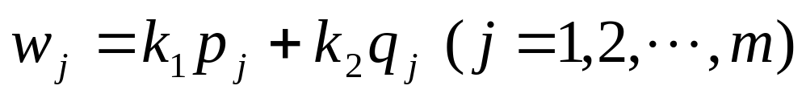
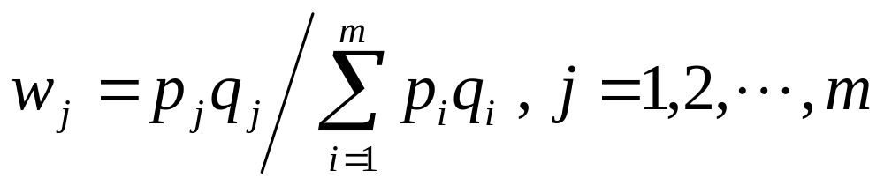
综合评价方法
2 综合评价的一般方法
3).评价指标权重系数的确定方法
1）加法集成法
其中k₁ , k₂为待定常数，k₁ , k₂且k₁+k₂=1。
2）乘积集成法
表示同时具有主客观信息特征的权重系数。
综合评价方法

Slide 30
综合评价方法
2 综合评价的一般方法
４).综合评价函数的建立
设有n个被评价对象，每个被评价对象都有m项评价指标，即x_{i}=(x_{i1} , x_{i2} , …, x_{im})^{T} (i=1 , 2,…,n)，相应的权重系数向量为w=(w₁,w₂, …,w_{m})^{T}，则构造综合评价函数y=f(w , x)，即为综合评价的数学模型.
根据指标观测值和权重向量计算出n个被评价对象的综合评价指标值：
y_{i}=f(w , x_{i})，i=1 , 2 , …, n
按y₁ , y₂ , …,y_{n}的大小将个被评价对象进行排序或分类。
综合评价方法

Slide 31
综合评价方法
2 综合评价的一般方法
（1）线性加权综合法
应用线性模型y=∑w_{j}x_{j}来进行综合评价。
特点：方法简单易于计算，便于推广应用；对于指标数据没有特定的要求；各指标之间的互补性强，但对各备选方案之间的差异反应不敏感。
（2）非线性加权综合法
应用非线性模型y=Πx_{j}^w_{j}来进行综合评价.
特点：对于指标数据有一定的要求；突出了指标的个性，淡化了权重系数的作用；对各备选方案之间的差异反应敏感；计算较为复杂。
综合评价方法

Slide 32
综合评价方法
2 综合评价的一般方法
４).综合评价函数的建立
（3）逼近理想点（TOPSIS）方法
基本思想是设定指标体系的一个理想点(x₁* , x₂* , … , x_{m}*)^{T}，对每一个被评价对象与理想点进行比较。
如果第i个被评价对象指标x_{i}=(x_{i1} , x_{i2} , …, x_{im})^{T} (i=1, 2 ,…,n)在某种意义下与理想点(x₁*, x₂*,…,x_{m}*)^{T}最接近，则x_{i}就是最好的。
基于这种思想的综合评价方法称为逼近理想点的排序方法简称为TOPSIS。
综合评价方法

Slide 33
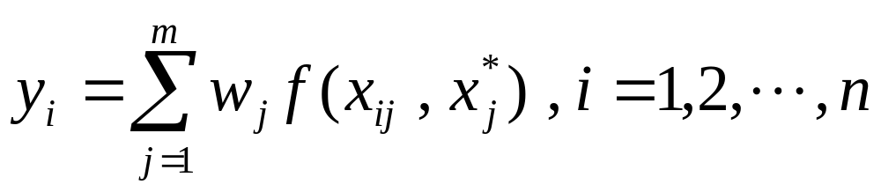
综合评价方法
2 综合评价的一般方法
假如理想点为(x₁*, x₂*,…,x_{m}*)^{T}，对于第i个被评价对象指标(x_{i1} , x_{i2} , …, x_{im})^{T}，定义二者的加权距离为：
其中，w_{j}是权系数，f(x_{ij} , x_{j}*)为x_{ij}与x_{j}*之间的某种意义下的距离。
综合评价方法

Slide 34
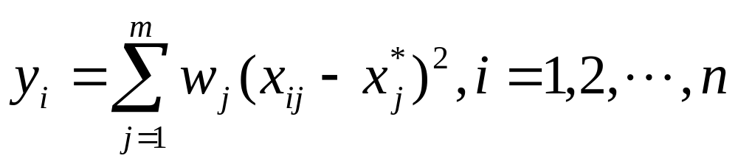
综合评价方法
2 综合评价的一般方法
通常情况下取f(x_{ij} , x_{j}*)=(x_{ij}-x_{j}*)²,则综合评价函数为：
按照y_{i}值的大小对各被评价方案进行排序选优，其值越小方案就越好。
综合评价方法

Slide 35
综合评价方法
3 动态综合加权评价方法
1). 动态加权综合评价问题的提法
在以上综合加权评价方法中，关于权值wi(j=1,2, …,m)都是属于定常权，即权值均为常数。虽然这种方法简单易行，对某些较简单的实际问题也是可行的，但是主观性强、科学性差，有些时候不能很好地为决策提供有效的依据。
综合评价方法

Slide 36
综合评价方法
3 动态综合加权评价方法
1). 动态加权综合评价问题的提法
2005年中国大学生数学建模竞赛的A题：“长江水质的评价和预测”问题的第一部份给出了17个观测站（城市）的最近28个月的实际检测指标数据，包括反映水质污染程度的最主要的四项指标：溶解氧（DO）、高锰酸盐指数（CODMn）、氨氮(NH3-N) 和PH值，要求综合这四种污染指标的28个月的检测数据对17个城市的水质情况做出综合评价。
综合评价方法

Slide 37
综合评价方法
.3 动态综合加权评价方法
根据国标（GB 3838—2002）的规定，关于地表水的水质可分为Ⅰ类、Ⅱ类、Ⅲ类、Ⅳ类、Ⅴ类、劣Ⅴ类共六个类别，每一个类别对每一项指标都有相应的标准值（区间），只要有一项指标达到高类别的标准就算是高类别的水质，所以实际中不同类别的水质有很大的差别，而且同一类别的水在污染物的含量上也有一定的差别。
在对17个城市的水质做综合评价时，要充分考虑这些指标值不同类别水的“质的差异”和同类别水的“量的差异”,在此简称为“质差”和“量差”。因此，这是一个较复杂的多因素多属性的综合评价问题。
综合评价方法

Slide 38
综合评价方法
3 动态综合加权评价方法
动态加权综合评价问题的一般提法：
现设有n个被评价对象（或系统），分别记为S₁,S₂, …,S_{n}，每个系统都有m属性（或评价指标），分别记为x₁,x₂, …,x_{m}，对于每一个属性x_{i}都可以分为K个等级，记为P₁,P₂, …,P_{K} 。而对于每一个等级P_{k}都包含一个区间范围，记为[a_{k}^{(i)}，b_{k}^{(i)})且，即当属性x_{i}属于[a_{k}^{(i)}，b_{k}^{(i)})时，则属性x_{i}属于第k类P_{k}。也就是对于每一个属性而言，既有不同类别的差异，同类别的又有不同量值的差异。对于这种既有“质差”，又有“量差”的问题，如果用通常的定常权综合评价法做综合评价显然是不合理的，然而合理有效的方法是动态加权综合评价方法。
综合评价方法

Slide 39
综合评价方法
3 动态综合加权评价方法
2). 动态加权综合评价的一般方法
（1）数据的类型一致化和标准化
此处需要指出是等级区间[a_{k}^{(i)}，b_{k}^{(i)})也跟着变化。
（2）动态加权函数的设定
考虑到评价指标的“质差”与“量差”的关系，在确定综合评价指标时，既要能体现不同类型指标之间的差异，也要能体现同类型指标的数量差异。
根据实际问题具体取什么样的动态加权函数，主要是从实际问题出发分析确定。对于不同的指标可以取相同的权函数，也可以取不同的权函数。
综合评价方法

Slide 40
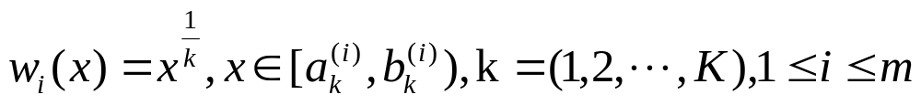
综合评价方法
3 动态综合加权评价方法
①分段变权幂函数
如果某项评价指标x_{i}对于综合评价效果的影响大约是随着类别P_{k}的增加而按正幂次增加，同时在某一类中随着指标值的增加按相应的一个幂函数增加，则对指标x_{i}可以设定分段幂函数为变权函数。即
综合评价方法

Slide 41
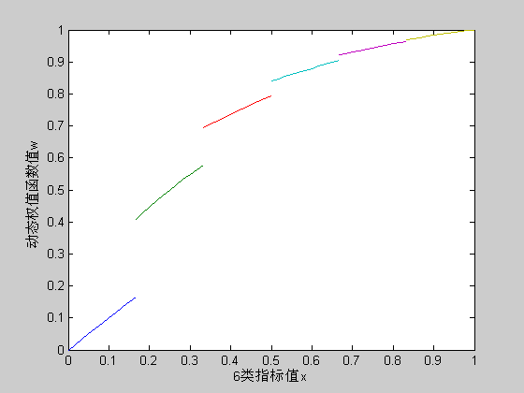
综合评价方法
3 动态综合加权评价方法
综合评价方法

Slide 42
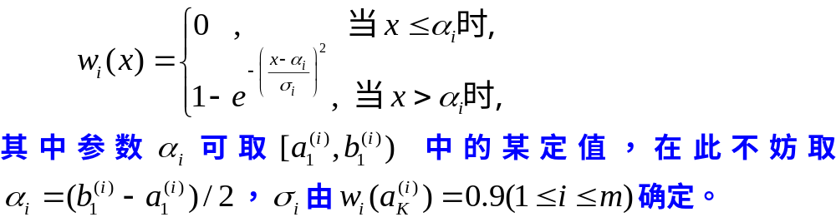
综合评价方法
3 动态综合加权评价方法
②偏大型正态分布函数
如果某项指标x_{i}对于综合评价效果的影响大约是随着类别P_{k}的增加，先是缓慢增加，中间有一个快速增长的过程，随后平缓增加趋于最大，相应的图形呈正态分布曲线（左侧）形状。那么，此时对指标x_{i}的变权函数可以设定为偏大型正态分布函数。
综合评价方法

Slide 43
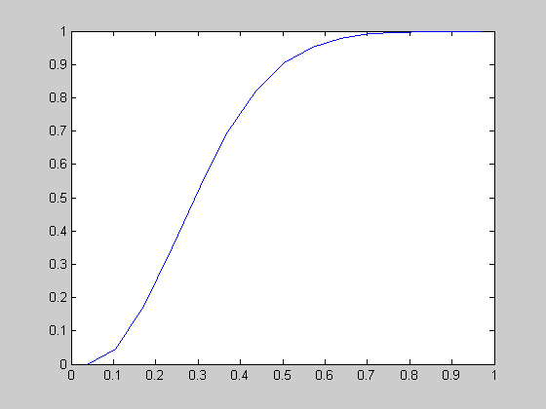
综合评价方法
3 动态综合加权评价方法
综合评价方法

Slide 44
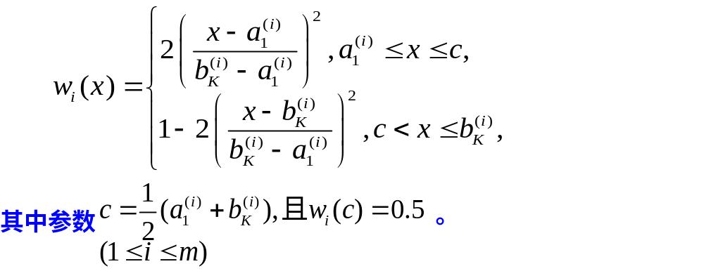
综合评价方法
3 动态综合加权评价方法
③S型分布函数
如果某项指标x_{i}对于综合评价效果的影响大约是随着类别P_{k}的增加，呈一条“S”曲线。那么，此时对指标xi的变权函数可以设定为S型分布函数。
综合评价方法

Slide 45
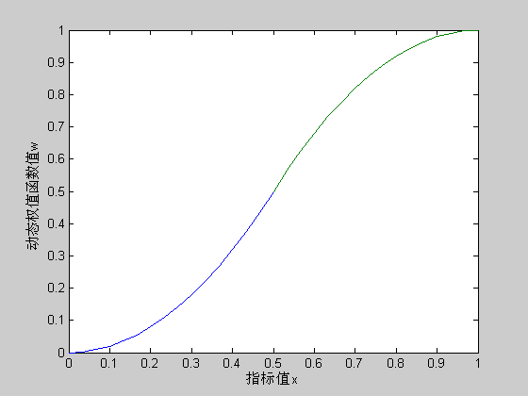
综合评价方法
.3 动态综合加权评价方法
综合评价方法

Slide 46
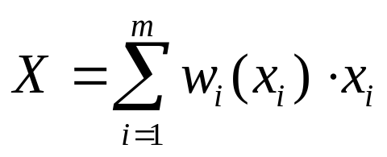
综合评价方法
3 动态综合加权评价方法
（3）评价函数
根据标准化后的各评价指标值，不妨仍用x_{i}表示，以及相应的动态权函数w_{i}(i=1,2, …,m)，建立综合评价模型来对n个被评价对象做出综合评价。在此，取综合评价模型为各评价指标的动态加权和，即
以此作为问题的综合评价指标函数.
综合评价方法

Slide 47
综合评价方法
3 动态综合加权评价方法
如果每个被评价对象的m个属性都有N组样本观测值{x_{ij}}(i=1,2, …,m;j=1,2, …,N)，代入上式计算，则每一个被评价对象都有N个综合评价指标值X_{k}(j)(k=1, …,n;j=1,2, …,N)。由此按其大小排序，可以给出n个被评价对象的N个排序方案。
综合评价方法

Slide 48
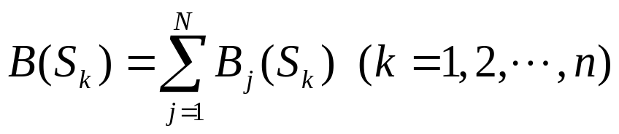
综合评价方法
3 动态综合加权评价方法
利用决策分析中的Borda函数方法来确定综合排序方案。记在第j个排序方案中排在第k个被评价对象S_{k}后面的个数为B_{j}(S_{k})，则被评价对象S_{k}的Borda数为
由此式的计算结果按其大小排序，就可以得到17个被评价对象的综合评价结果，即总排序结果。
综合评价方法

Slide 49
综合评价方法
4 长江水质的综合评价模型
针对长江水质的综合评价这一问题，采用动态加权综合评价方法来解决。假设17个城市为被评价对象S₁,S₂, …,S₁₇，共有四项评价指标（或属性）DO、CODMn、NH3-N 和PH值，分别记为x₁,x₂,x₃,x₄，前三项指标都有6个等级p₁,p₂, …,p₆，相应的分类区间值如表（1）所示，而PH值没有等级之分。
综合评价方法

Slide 50
综合评价方法
4 长江水质的综合评价模型
表（1）: 《地表水环境质量标准》（GB3838—2002）中4个主要项目标准限值 单位：mg/L
指 标 | Ⅰ类 | Ⅱ类 | Ⅲ类 | Ⅳ类 | Ⅴ类 | 劣Ⅴ类
溶解氧(DO) | [7.5,∞) | [6,7.5) | [5,6) | [3,5) | [2,3) | [0,2]
高锰酸盐指数(CODMn) | (0,2] | (2,4] | (4,6] | (6,10] | (10,15] | (15, ∞)
氨氮（NH3-N） | (0,0.15] | (0.15,0.5] | (0.5,1] | (1,1.5] | (1.5,2] | (2, ∞)
PH值（无量纲） | [6 , 9]
综合评价方法

Slide 51
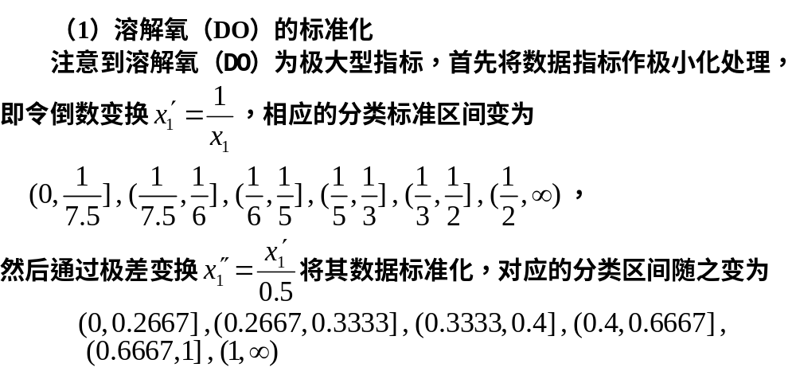
综合评价方法
4 长江水质的综合评价模型
1）. 指标数据的标准化处理
综合评价方法

Slide 52

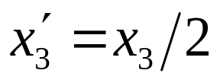
综合评价方法
4 长江水质的综合评价模型
（2）高锰酸盐指数（CODMn）的标准化
高猛酸盐指数本身就是极小型指标，即由极差变换将其数据标准化，即令, 对应的分类区间随之变为
（3）氨氮（NH3-N）的标准化
氨氮也是极小型指标，对指标数据作极差变换将其数据标准化，即令 ，对应的分类区间随之变为
综合评价方法

Slide 53
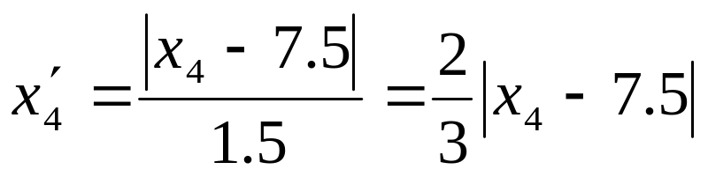
综合评价方法
4 长江水质的综合评价模型
（4）PH值的处理
酸碱度（PH值）的大小反映出水质呈酸碱性的程度，通常的水生物都适应于中性水质，即酸碱度的平衡值（PH值略大于７），在这里不妨取正常值的中值7.5。当PH<7.5时水质偏碱性，当PH>7.5时偏酸性，而偏离值越大水质就越坏，PH值属于中间型指标。为此，对所有的PH值指标数据作均值差处理，即令
则将其数据标准化。
综合评价方法

Slide 54
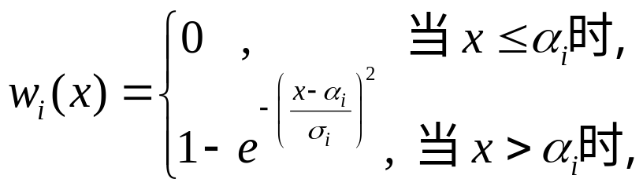
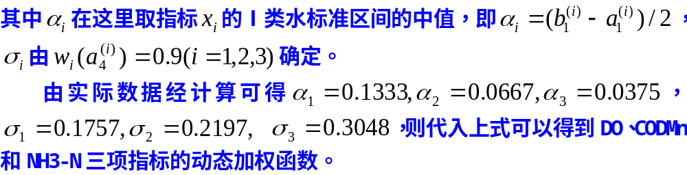
综合评价方法
2）. 动态加权函数的确定
根据对这一实际问题的分析，不妨取动态加权函数为偏大型正态分布函数，即
综合评价方法

Slide 55
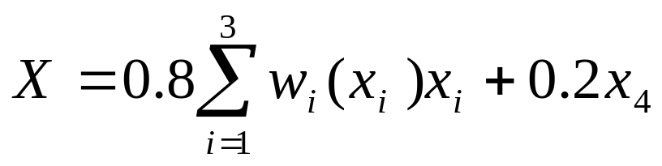
综合评价方法
4 长江水质的综合评价模型
3）.综合评价指标函数的确定
考虑到对实际评价效果影响差异较大的是前三项指标，以及指标PH值的特殊性，这里取前三项指标的综合影响权值为0.8，而PH值的影响权值取0.2。因此，根据综合评价模型，某城市某一时间的水质综合评价指标定义为
。
根据17个城市的28组实际检测数据，经计算可得各城市的水质综合评价指标值，即可得到一个17×28阶的综合评价矩阵(X_{ij})_{17×28}
综合评价方法

Slide 56
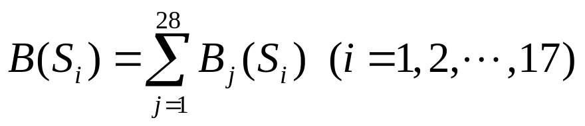
综合评价方法
4 长江水质的综合评价模型
4）.各城市水质的综合评价
由17个城市28个月的水质综合评价指标X_{ij}(i=1,2, …,17;j=1,2, …,28)，根据其大小（即污染的程度）进行排序，数值越大说明水质越差。由此可得反映17个城市水质污染程度的28个排序结果，根据Borda数的计算方法则得到第i个城市(被评价对象)的Borda数为
经计算可得到各城市的Borda数及总排序结果如表(2)所示。
综合评价方法

Slide 57
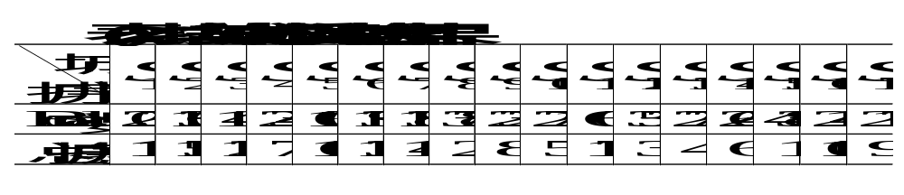
综合评价方法
由表(2)可以看出，各观测城市所在的江段的水质污染的情况，水质最差的是观测城市是S₁₅，即是江西南昌赣江鄱阳湖入口地区；其次是观测城市S₈，即四川乐山泯江与大渡河的汇合地区；第三位的是S₁₂，即湖南长沙湘江洞庭湖地区；干流水质最差的是湖南岳阳段S₄，主要污染可能是来自于洞庭湖。干流水质最好的区段是江西九江(鄂赣交界)段S₆，支流水质最好的是湖北丹江口水库S₁₁。
综合评价方法

Slide 58
综合评价方法
.4 长江水质的综合评价模型
动态加权综合评价方法从方法上增加了综合评价的客观性，大大地淡化了评价人的主观因素对评价结果的影响。这与一般的定常加权法相比其优越性是显而易见的。
动态加权综合评价方法不仅适用于水质的综合评价这一类问题，而且，类似的可以用来研究解决诸如空气质量的综合评价问题，以经济和军事等领域的很多综合评价问题，动态加权综合评价方法在实际中非常有推广应用价值。
综合评价方法

Slide 59
综合评价方法
4 长江水质的综合评价模型
其他综合评价方法
模糊综合评价法
模糊多因素多层次综合评价法
基于主成分分析的综合评价法
… …
综合评价方法

Slide 60
评价方法筛选原则
在选择评价方法时应适应综合评价对象和综合评价任务的要求，根据现有资料状况，作出科学的选择。也就是说，评价方法的选取主要取决于评价者本身的目的和被评价事物的特点。而且，就同一种评价方法本身而言，在一些具体问题的处理上也并非相同，需要根据不同的情况做不同的处理。因此从一定程度上讲，综合评价方法既是一门科学，对该方法的应用又是一门艺术。

Slide 61
以下几条筛选原则可供参考：
（1）选择评价者最熟悉的评价方法；
（2）所选择的方法必须有坚实的理论基础，能为人们所信服；
（3）所选择的方法必须简洁明了，尽量降低算法的复杂性；
（4）所选择的方法必须能够正确地反映评价对象和评价目的。

Slide 62
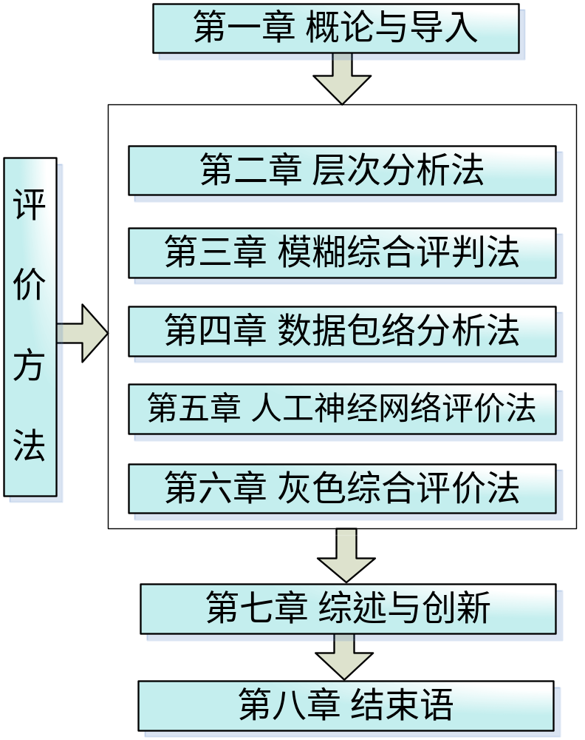
扩展阅读
综合评价方法与案例精选
杜栋 清华大学出版社2008第二版

Slide 63
作业3
根据以往讲授的数学建模案例，自行编写一个数学建模题目并求解。要求：
1.综合以往的建模案例，并说明综合了哪几个；
2.正文字体为宋体小四、行间距为一倍间距；
3.题目的有趣，有用为主要考核指标；
4.正文不要超过15页，超出部分不进行评阅。
综合评价方法

Slide 64


